Slide 1
Trimestre ADSI Diurno

Slide 2

DATA-MUNDO

Slide 3
Integrantes
Dirleny Yiseth Varela
Luis Camilo Rojas
Yeison Ferney Gutierrez
Angie Paola Franch

Slide 4
Objetivo General
Diseñar e implementar un programa web que permita llevar los pagos de los arrendatarios para tener un control de los ingresos de la empresa.

Slide 5
Objetivos Específicos
Se desea mejorar la organización significativamente de las microempresas bogotanas.
Identificar las necesidades de la empresa para realizar el programa de acuerdo a sus características.
Mejorar la calidad de almacenamiento de datos.
Inculcar el pensamiento del adecuado almacenamiento de la información.
Reducir considerablemente la perdida de datos de la empresa.
Promover y promocionar el programa web a través de los medios de comunicación para dar a conocer DATAMUNDO como una solución sistemática.
Llegar al 3% de la población comerciante de Bogotá.
Cambiar la perspectiva de la comunidad frente a los sistemas de información actuales.

Slide 6
Planteamiento del problema
Uno de los principales problemas comerciales que se pueden observar en Bogotá D.C, es la falta de organización de la empresa como los datos del inquilino, los pagos mensuales de cada arrendatario, fecha de inicio y finalización de contratos legales y por último el número del local que adquiere el locatario. La información anteriormente mencionada es almacenada en una libreta sin ningún tipo de cuidado.
Por lo tanto se desarrollara un programa web con el fin de solucionar esta problemática.

Slide 7
Alcances y Limitaciones
ALCANCES | LIMITACIONES
Llegar al 3% de la población comerciante de Bogotá. | Falta de información frente al uso adecuado de las bases de datos.
Promover en las empresas el uso del programa web como una mejora en la organización de la misma. | La parte administrativa de la empresa prefiere utilizar sus métodos convencionales y rechaza un cambio en sus hábitos.

Slide 8
Justificación
Se quiere brindar un programa web con el fin de solucionar los problemas a nivel administrativo y de seguridad de forma ordenada en cuanto a la información del arrendatario como lo son contratos, datos personales, pago de arriendos, costos, números de locales y todo tipo de información personalizada

Slide 9
Recolección de Información
Se realizaron algunas observaciones mediante encuestas y entrevistas con el fin de analizar e identificar el problema del cliente y definir el objetivo de DATA-MUNDO

Slide 10
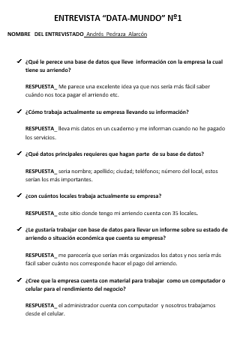
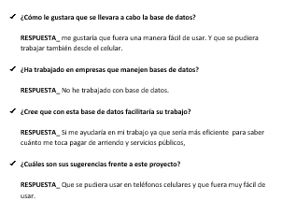
Entrevista

Slide 11
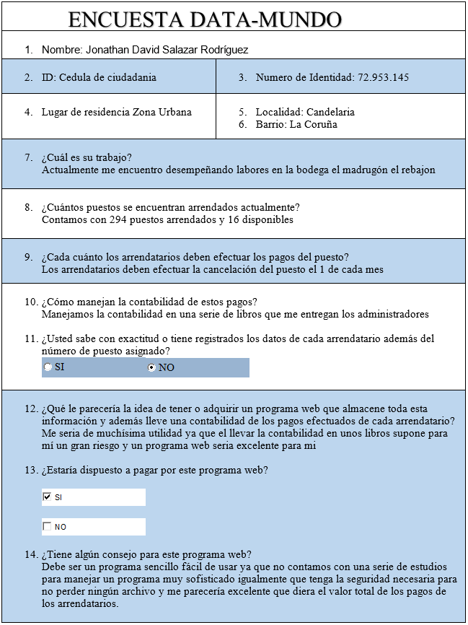
Encuesta

Slide 12
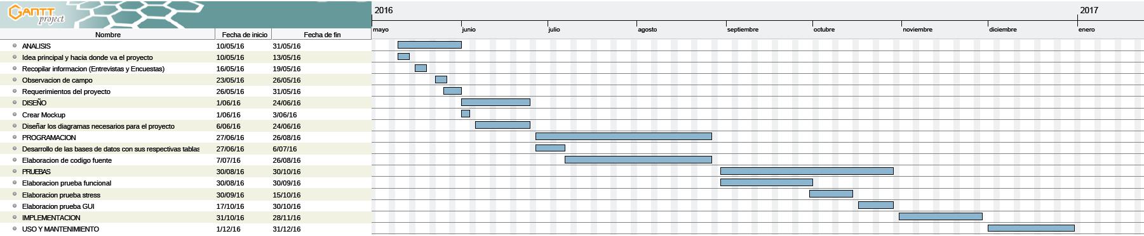
Diagrama de Gantt

Slide 13

Presupuesto

Slide 14
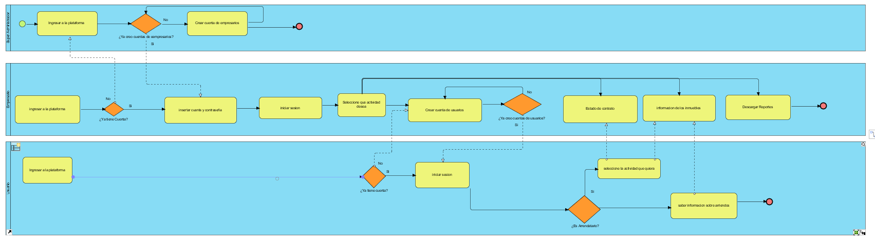
Mapa de Procesos

Slide 15
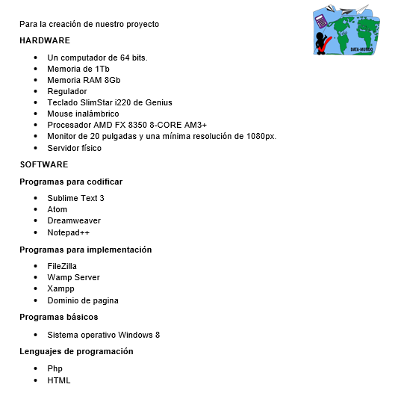
Inventario (Hardware y Software)

Slide 16
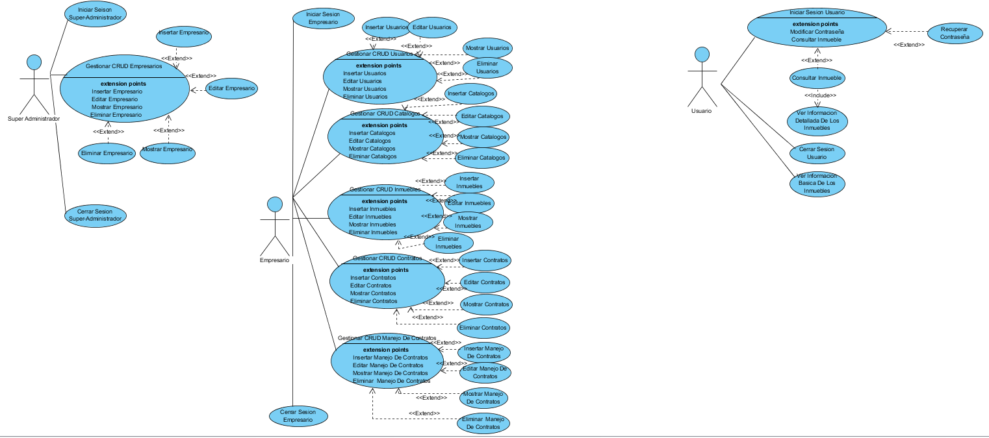
Casos de Uso

Slide 17
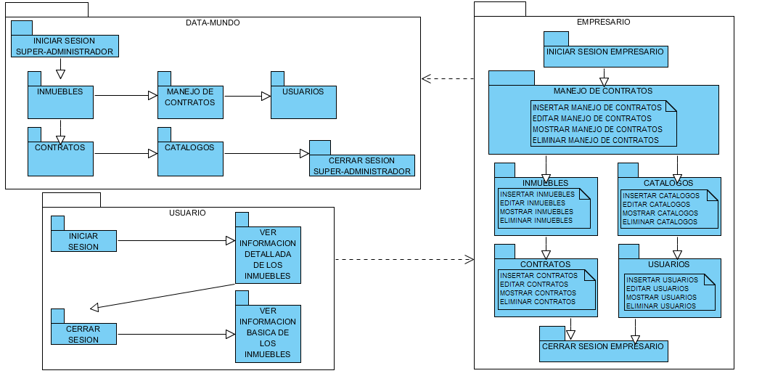
Diagrama de Paquetes

Slide 18
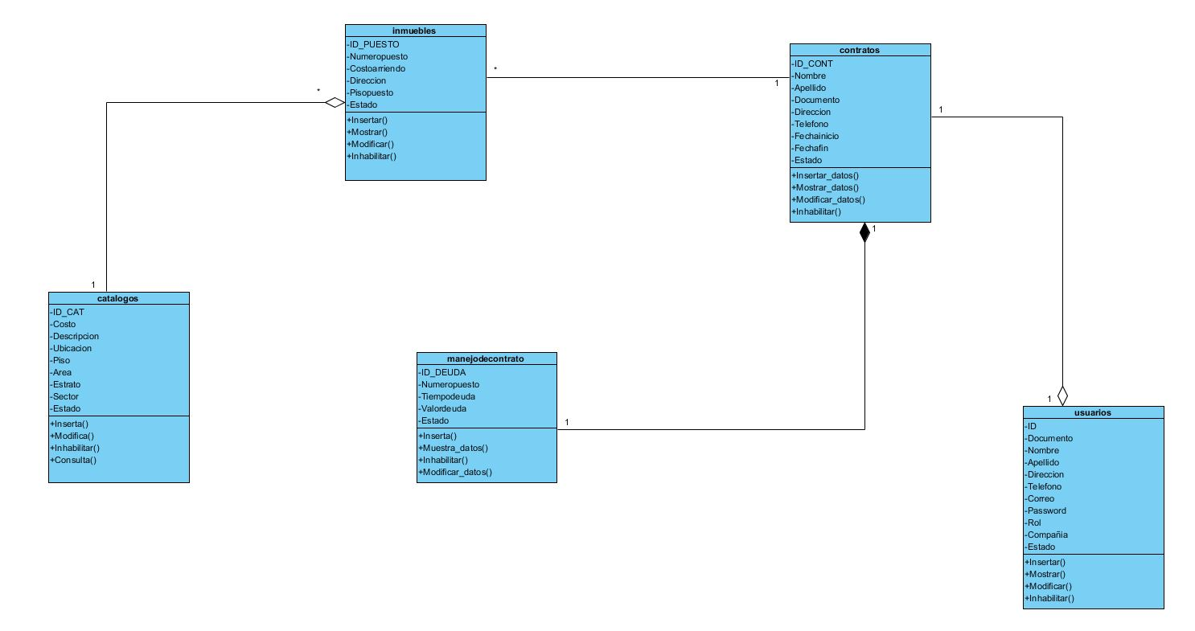
Diagrama de Clases

Slide 19
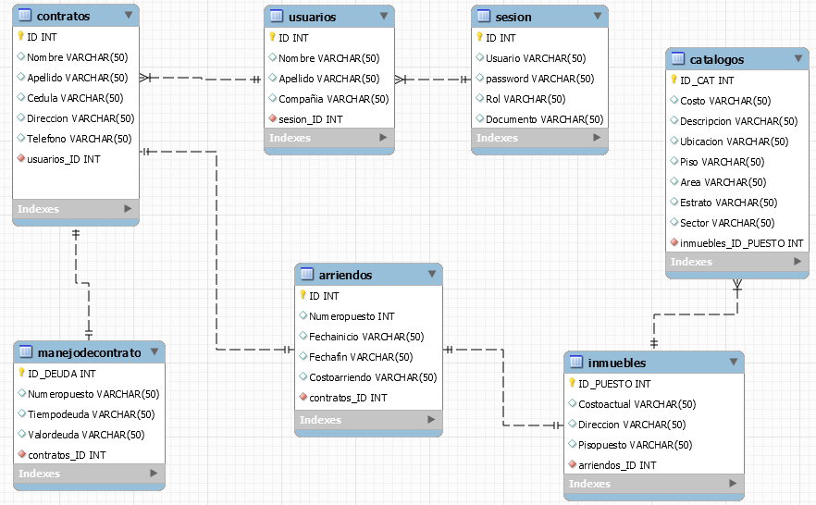
Normalización

Slide 20
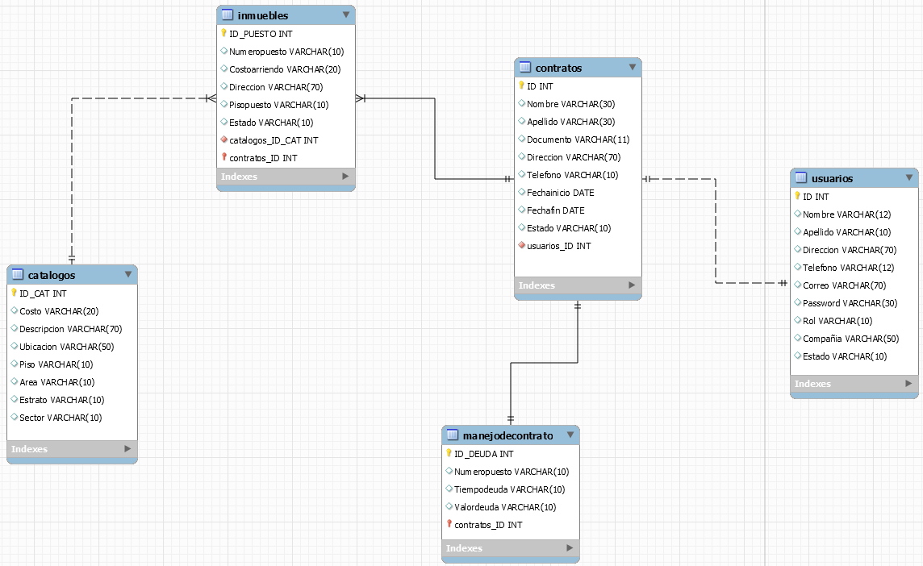
Modelo Entidad de Relación

Slide 21
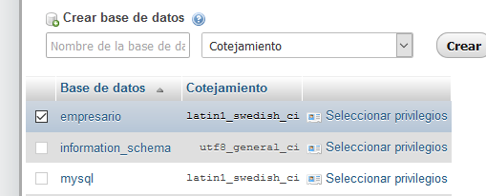
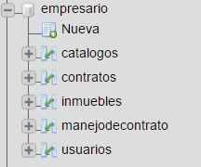
Base de Datos

Slide 22
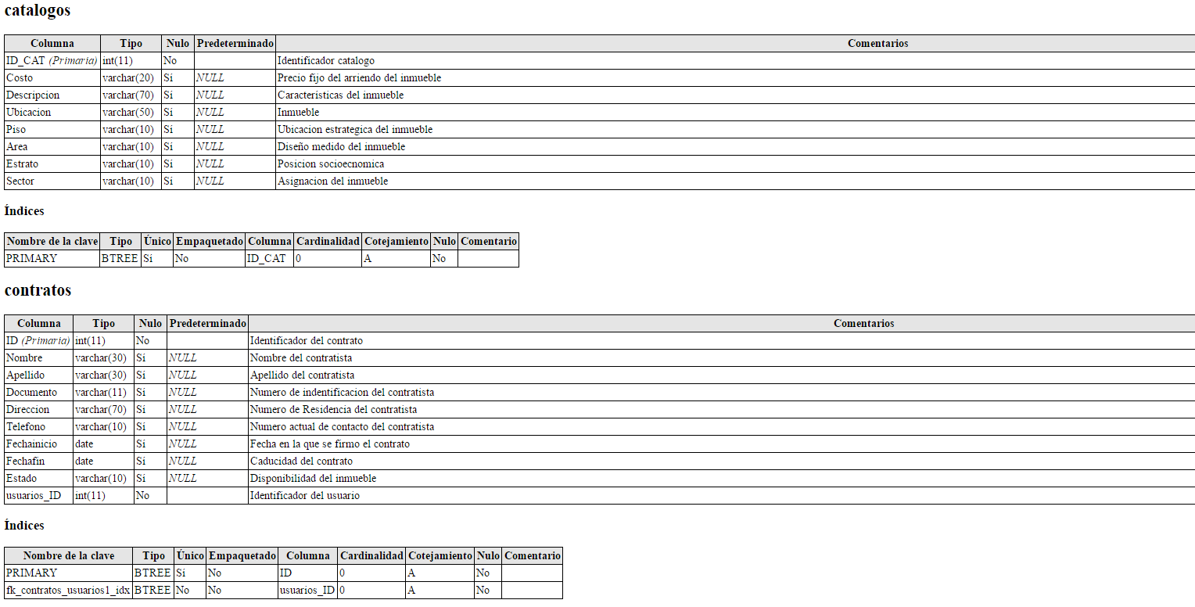
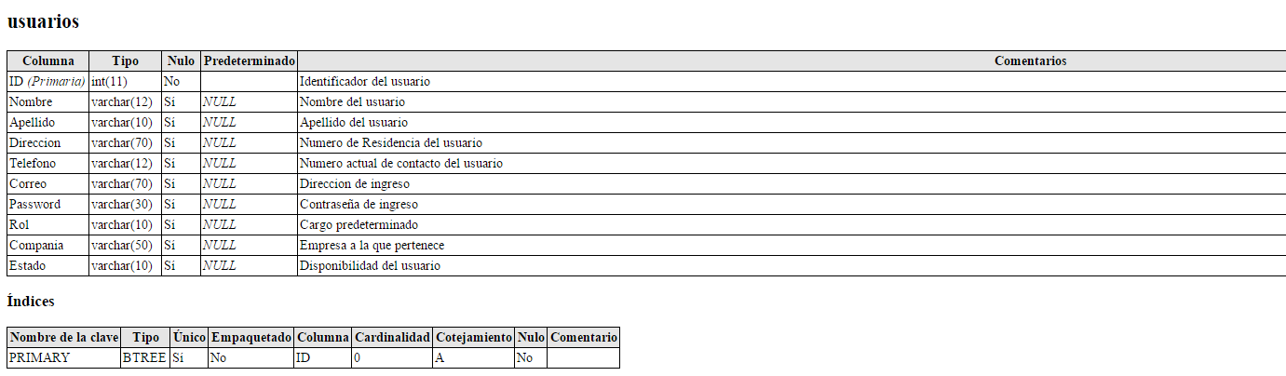
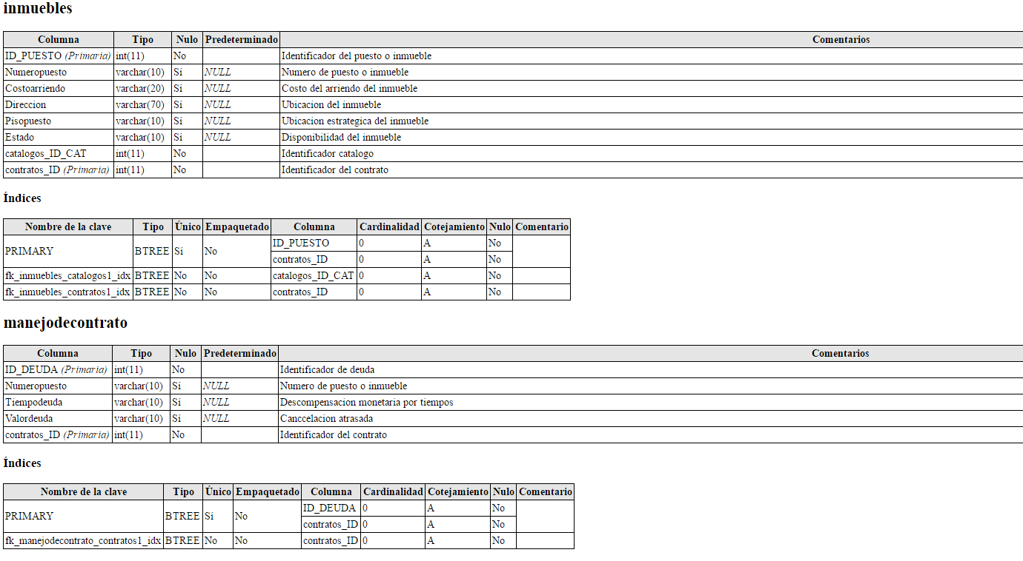
Diccionario de Datos

Slide 23
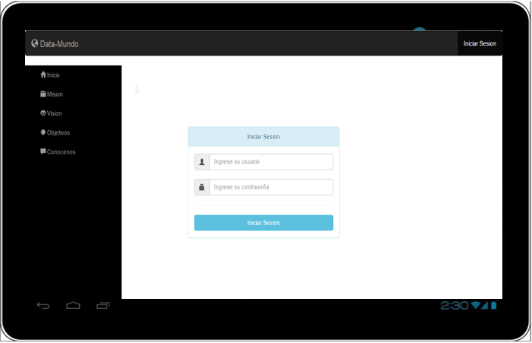
Prototipo

Slide 24
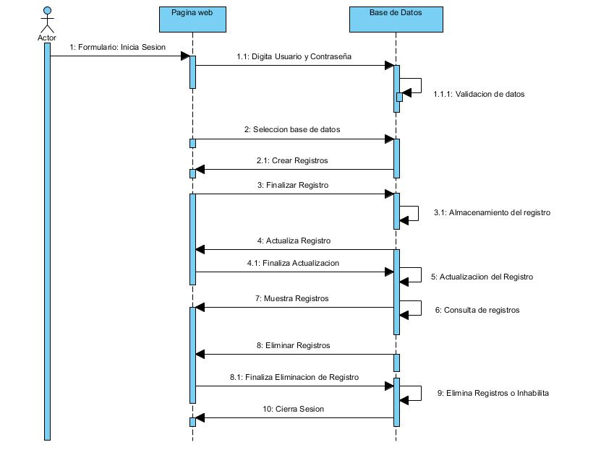
Diagrama de Distribución

Slide 25
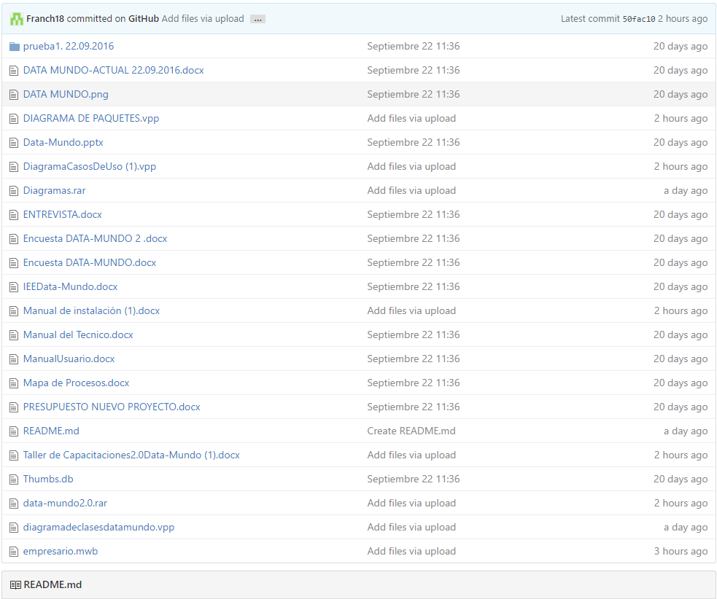
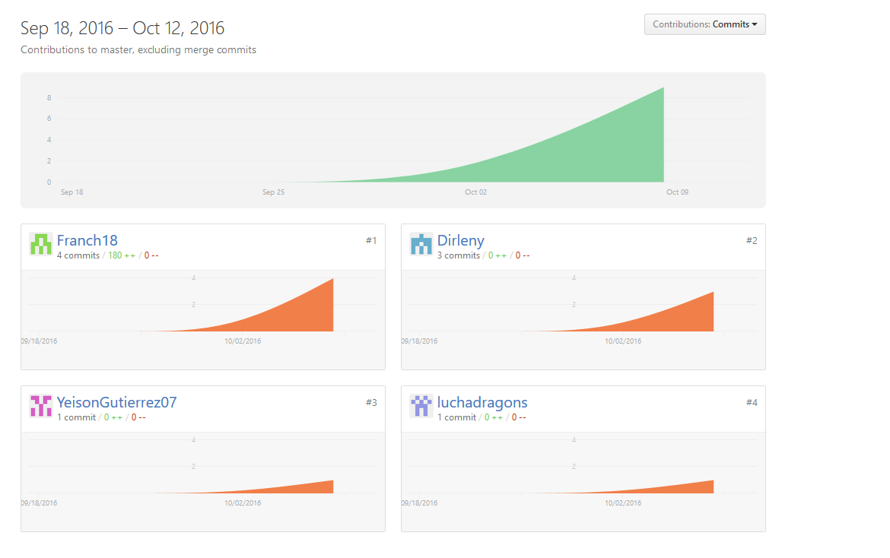
Control de versiones (GITHUB)

Slide 26
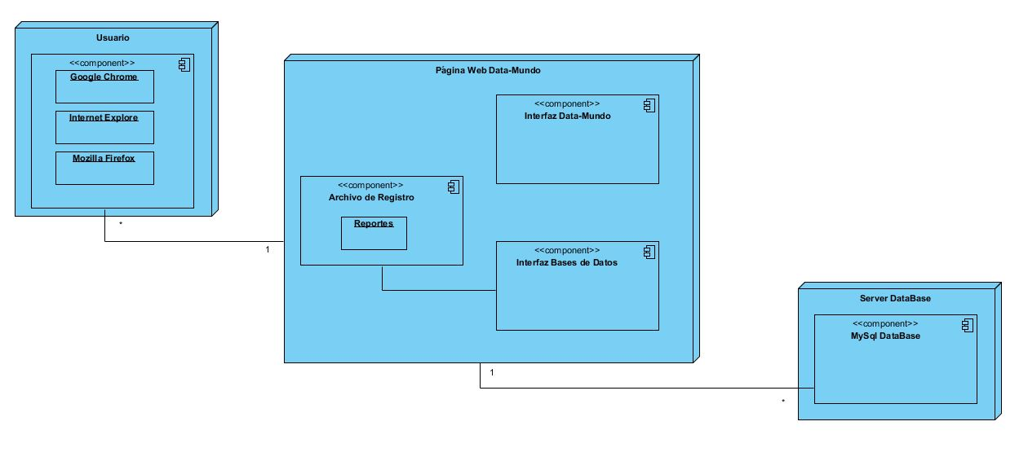
Diagrama de Despliegue

